Slide 1
Людина. Особистість.Громадянин.

Slide 2
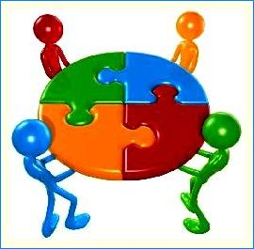


Зміст
Людина як бісоціальна істота
Індивідуальність. Особа . Особистість. Персона.
Громадянин та громадянство

Slide 3
Тлумачення поняття “людина”
- найвищий ступінь живих організмів на Землі;
- жива істота, яка досягла найвищого розвитку на Землі, суб’єкт суспільно-історичної діяльності;
- біосоціальна істота, наділена мовою, свідомістю, вищими психічними функціями

Slide 4
Природне середовище | Суспільне середовище
Людина є частиною природи як біологічна істота. | Людина істота соціальна і гине без суспільства.
Можливість людини пристосуватися до природного середовища. | Через суспільство людина пристосовується до природи.
Стан організму і психіки людини залежить від процесів, які відбуваються у Космосі та в глибинах нашої Землі. | Роль суспільного середовища у становленні та розвитку людини є переважаючим.

Slide 5
Людина, яка має історично зумовлений ступінь розвитку, користується правами, що надаються суспільством та виконує обов’язки, які ним
Оригінальність, особливість особистості, яка проявляється в особливостях темпераменту, рисах характеру, специфіці інтересів тощо; те, що робить її не схожою на інших.
Особа
Індивідуальність

Slide 6
Кожна окрема людина, учасник соціальних відносин, що характеризується свідомою діяльністю, у процесі якої створює, відтворює та змінює соціальну реальність.
Поняття, вироблене для відображення соціальної природи людини, сприйняття її як суб’єкта соціокультурного життя, носія індивідуального начала, публічна людина.
Особистість
Персона

Slide 7
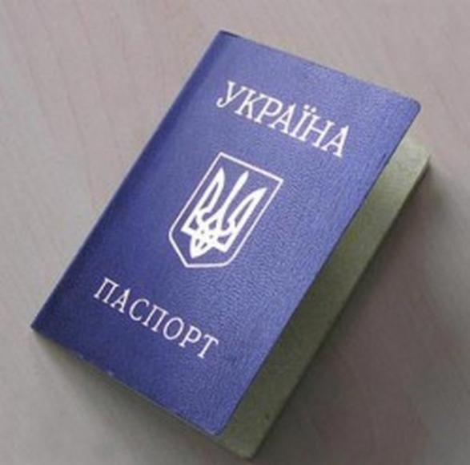
Громадянство – стійкий правовий
зв’язок людини з конкретною
державою.
Із конституції України
Стаття 25
Громадянин України не може бути позбавлений громадянства і права змінити громадянство.
Громадянин не може бути вигнаний за межі України або виданий іншій державі.
Україна гарантує піклування та захист своїм громадянам, які перебувають за її межами.

Slide 8
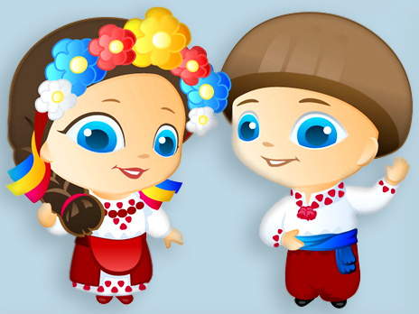
Громадянин́ — людина , яка належить до певної територіальної спільноти — міста , країни тощо.
Ця приналежність є формально юридично оформленою.
Як член певного соціуму громадянин має певні права та обов'язки, щодо цього соціуму і підпорядковується певним (прийнятим в громаді) нормам і законам

Slide 9
Виконали: учениці 11-Б класу Алєксєйчук Ольга та Франовська Марія

